Slide 1
Menuju Implementasi Hasil Riset KA
Ashwin Sasongko Sastrosubroto, Ir, MSc, PhD, IPU.
Ketua Komisi Teknologi Informasi dan Komunikasi, Dewan Riset Nasional

Slide 2
Rencana Paparan
Lapisan2 TIK – Letak KA
Pengembangan produk TIK; Dari Riset sampai Komersialisasi
Usaha menyeberangi Lembah Kematian
Pelaksanaan untuk Stranas KA

Slide 3
Lapisan2 TIK – Letak KA

Slide 4
Berbagai lapisan TIK
Aplikasi n Konten:
Dilaksanakan banyak operator DN dan LN
Telekomunikasi antar Komputer
(Intranet, termasuk Internet yg dioperasikan ICANN)
Telekomunikasi dioparsikan berbagai operator DN

Slide 5
Letak KA
Pada dasarnya ‘inti’ KA adalah suatu Aplikasi, tetapi perlu bantuan berbagai ‘Auxiliaries’ dari Sensor sampai Aktuator, dari Data base yg sdh dimiliki sampai Data2 baru yg selalu berkembang dsb, termasuk Komputer sbg ‘rumah’ Aplikasi tsb; Ini semua tergantung tujuan utk apa KA tsb dibuat.
Artinya agar suatu sistem KA dapat beroperasi dgn baik, sistem nya harus dilengkapi dgn berbagai peralatan HW dan SW.
IEC mendefinisikan disiplin KA sbb. : branch of computer science devoted to developing data processing system that perform functions normally associated with human intelligence, such as reasoning and learning.
http://www.electropedia.org/iev/iev.nsf/display?openform&ievref=171-09-16

Slide 6
Lanjutan
Catatan : Berbagai Standard KA masih dalam proses oleh ISO/IEC JTC1/SC 42;
Agar Aplikasi, termasuk KA, dapat bekerja dgn baik, diperlukan Jaringan Telekomunikasi dan Jaringan IntraNet dan bisa sampai Jaringan Global Internet/sejenis.

Slide 7
Pengembangan produk TIK; Dari Riset sampai Komersialisasi

Slide 8
Inovasi
Ref. UU no 11/2019 ttg Sistem Nasional IPTEK
Pemikiran Menristek/Ka BRIN ttg Inovasi yg disampaikan pada berbagai acara

Slide 9
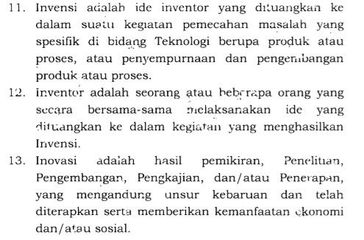
Komersialisasi :
Perbuatan menjadikan sesuatu sebagai barang dagangan
Sumber : https://kbbi.web.id/komersialisasi

Slide 10
Dgn Definisi ini, walaupun sdh
dihasilkan banyak Invensi,
tapi tanpa Komersialisasi,
Inovasi = 0

Slide 11
Hilirisasi hasil Riset TIK (1)
Pelaksanaan Litbangrap produk TIK, sampai Hilirisasi : Industrialisasi – Komersialisasi.
Perlu dicatat bahwa pada tahap Invensi, para fungsional Teknis sudah dapat menghasilkan berbagai hasil Ilmiahtermasuk HaKI
Tahap2 selanjutnya merupakan tahap2 utk mencapai Komersialisasi.

Slide 12
Proses Teknis Secara Umum Pengembangan Suatu Produk TIK :
Preliminary
Design
Disain di atas
kertas / computer
Idea
generation
Feasibility
study
Lab Model
Lab
Prototype
Production
Prototype
Commercial
Prototype
Design & Manufacturing
Specifications
No
Product
feasible?
Yes
Invensi
Lembah Kematian
Production
Komersialisasi - Produk dioperasikan

Slide 13
Hilirisasi hasil Riset TIK (2)
Lab Model : membuktikan secara teknis bahwa ‘idea’ secara teknis dapat dilaksanakan krn terbukti dgn dapat dibuatnya Lab model.
Secara teknis, kegiatan INVENSI telah dilaksanakan.
Pada tahap ini telah dapat dihasilkan berbagai paper ilmiah termasuk HaKI; Biaya relatif kecil.
Lab Prototype dst memerlukan biaya yg relatif jauh lebih besar, misal utk Kaliberasi alat2 ukur, Sertfikasi protype, Sandbox di lapangan dst.
Sertifikasi Pabrik dan Produksi nya, Pengalaman di lapangan, dsb; Merupakan jalan menuju KOMERSIALISASI
Perhatikan juga berbagai Per-Undangan termasuk sanksi2 nya bagi hilirisasi Produk.

Slide 14
Lembah Kematian bagi Invensi/ Prototype hasil Riset
Pada berbagai kesempatan, telah disampaikan bahwa setelah Lab Model / Invensi dilaksanakan, maka diperlukan support kuat utk menuju Komersialisasi;
Perlu diperhatikan adanya ‘Lembah Kematian’, , dimana proses lanjut dari Lab Model ke Lab Prototype memerlukan pendanaan yg meningkat pesat, SDM dan juga pengorganisasian yg jauh lebih komprehensip;
Akibatnya banyak Lab Model, yg walaupun sudah menghasilkan berbagai paper Ilmiah terindex, sulit untuk dilanjutkan ke tahap berikutnya

Slide 15
Usaha menyeberangi Lembah Kematian

Slide 16
Implementasi awal
Hasil Lab Prototype sudah bisa bisa dibuat dalam jumlah cukup besar dan dapat dicoba sebagai suatu kegiatan sandbox; juga dapat dilaksanakan terhadap hasil Production Prototype;
Pelaksanaan di sandbox ini dapat dilakukan oleh Institusi pelaksana Riset sendiri dan/atau partnernya; Jadi Hasil Riset digunakan sendiri dulu oleh Pelaksananya (bisa bersama partnernya)
Dgn Sandbox ini maka hasil dapat di Monev, perbaikan2 dapat dilaksanakan bahkan sertifikasi2 sudah mulai dapat dilaksanakan, terutama yang terkait Keamanan.
Calon2 pengguna juga dapat melihat hasilnya langsung.

Slide 17
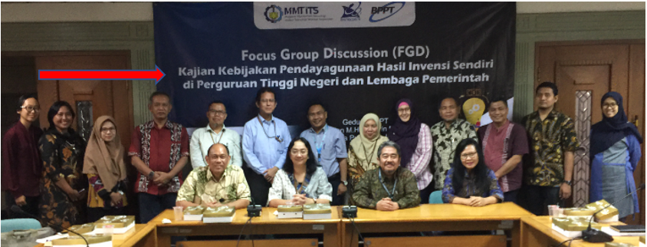

Slide 18
Tentang Mobil tanpa pengendara;
Reuters, 6 November 2019 :
In review of fatal Arizona crash,
US Agency says Uber software had flaws
https://www.reuters.com/article/us-uber-crash-idUSKBN1XF2HA
Tentang alat pengendali pesawat :
CNBC, 25 Okt 2019,
MCAS, Biang Kerok Penyebab jatuhnya
Boeing JT – 610 Lion Air
https://www.cnbcindonesia.com/news/20191025150744-4-110195/mcas-biang-kerok-penyebab-jatuhnya-boeing-jt-610-lion-air
MCAS : Maneuvering Characteristics Augmentation System

Slide 19
Pelaksanaan untuk Stranas KA

Slide 20
Contoh Implementasi Stranas KA (1)
Sumber : https://ai-innovation.id/

Slide 21
lanjutan
TEWS telah dikembangkan, lengkap dgn sensor, pengumpulan data dsb; Berdasarkan data2 yg ada, para ahli dapat memprediksi Tsunami yg dapat terjadi.
KA untuk Prediksi Tsunami perlu dikembangkan, sehingga Sistem yg ada sekarang ini dapat dilengkapi dgn KA sehingga prediksi dapat dilakukan dgn lebih baik.
Catatan : Informasi ttg hal2 yg perlu dikembangkan telah cukup jelas
Perlu dipastikan pelaksana Risetnya, pendanaannya, sertifikasi2 yg diperlukan, para calon pengguna dan sandbox utk sistem KA ini.
Selanjutnya, perlu diperhatikan apakah para pengguna nantinya dapat memberikan preferensi bagi penggunaan produk ini setelah di produksi.

Slide 22
Contoh Implementasi Stranas KA (2)

Slide 23
Lanjutan
Informasi ttg produk berupa platform yg akan dikembangkan perlu disusun dgn lebih detail, juga sumber2 informasi dan jenis2 informasi yg akan di letakkan di Platform tsb.
Selanjutnya, spt juga pada contoh sebelumnya, perlu dipastikan pelaksana Risetnya, pendanaannya, sertifikasi2 yg diperlukan, para calon pengguna dan sandbox utk sistem KA ini.
Selanjutnya perlu diperhatikan apakah para pengguna nantinya akan memberikan preferensi bagi penggunaan platform ini.

Slide 24
Contoh2 lain
Masih banyak contoh2 lain di Stranas yg tentunya dapat dibahas, utk kemudian di detailkan, sehingga Implementasi nya dapat direncanakan dgn lebih baik. Contoh disampaikan juga di slide berikut.
Detail ini meliputi pelaksanaan, termasuk pembiayaan, Regulasi yg perlu diikuti termasuk sertifikasi di regulasi yg harus diikuti, sampai pelaksaan sandbox dan pemasaran di masyarakat.
Stranas ini memerlukan kelanjutan utk perencanaan serta pola Monitoring dan Evaluasinya, termasuk institusi penanggung jawab imlementasi Stranas dan pelaksana Monev ini.

Slide 26
Catatan penutup
Stranas utk sektor apapun tentu sangat diperlukan agar pengembangan nya dapat terlaksana dengan baik.
Perlu juga diperhatikan agar Strategi tersebut dapat di implementasikan dengan bersandar pada kemampuan lokal dan tidak sepenuhnya tergantung kepada industri LN dan/atau negara lain.
Utk itu perlu diidentifikasi, mana komponen/Subsistem yg akan dikembangkan di DN dan mana yg harus dilengkapi dari LN. Tetapi diharapkan, harus dimiliki pengetahuan tentang Sistem nya oleh Institusi di DN.

Slide 27
Sekian dan Terima kasih

